Slide 1
有源移相器设计
汇报人：庾小齐
（汇报日期）2024年7月11日

Slide 2
目录
1、项目背景
2、研究问题
3、研究进展
4、研究结果与讨论

Slide 3
1、项目背景
移相器（phase shifter）是无线通信、相控阵系统、射频收发机等系统中的关键模块，其用来改变信号的相位。移相器又有数字式、模拟式和数模混合式，目前主流的移相器为数字式，通过开关的切换来选择均匀步进的相位。
移相器根据其直流功耗是否为零，可以分为无源移相器和有源移相器。根据工作原理进行分类， 移相器主要有开关型移相器 ( switch type phase shifter, STPS) 、反射型移相器 ( reflection type phase shifter, RTPS) 和矢量合成型移相器 ( vector-sum phase shifter, VSPS)。
开关型移相器 (STPS) ：结构简单，但级联结构会导致较高的插 入损耗和较大的芯片面积。
反射型移相器(RTPS)：具有较为紧凑的面积，但是其工作带 宽相对较窄，同时也具有较高的插入损耗。
矢量合成型移相器 (VSPS)：具有高增益、高相位分辨率和中等尺寸(通常介于无源移相器的反射型和开关型之间)的特点。

Slide 4
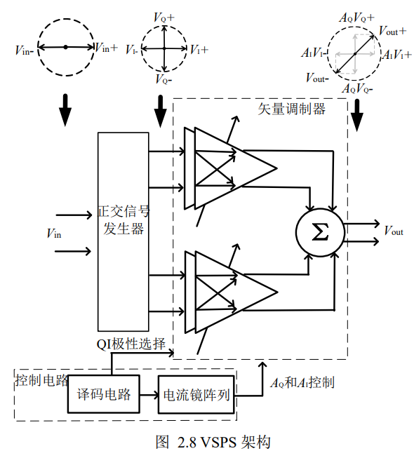
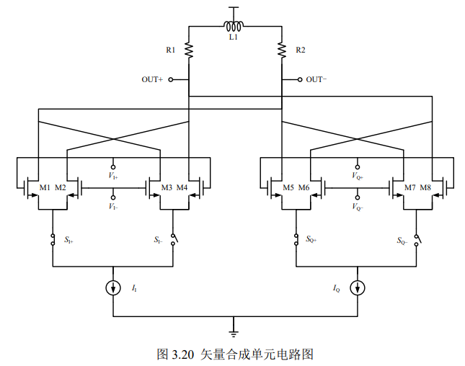
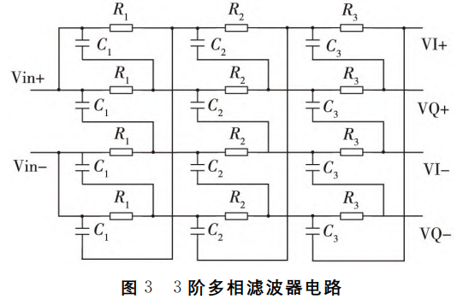
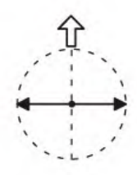
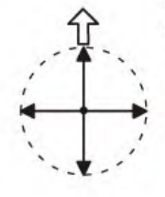
2、项目内容
矢量合成型有源移相器（VSPS）主要由三大部分组成：正交信号发生器、矢量合成器(模拟加法器)、尾电流控制单元等。

Slide 5
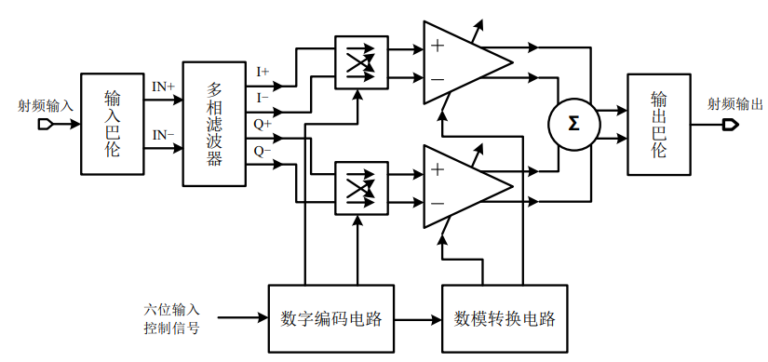
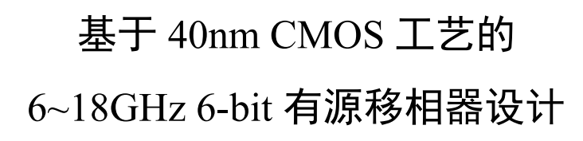
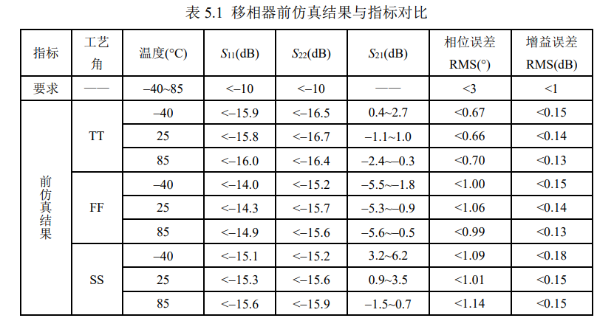
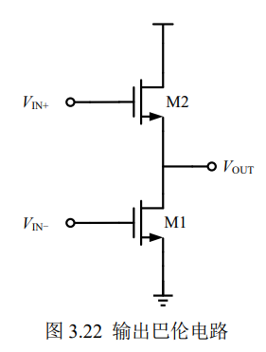
2、项目内容
主要参考的文献
东南大学 2021

Slide 6
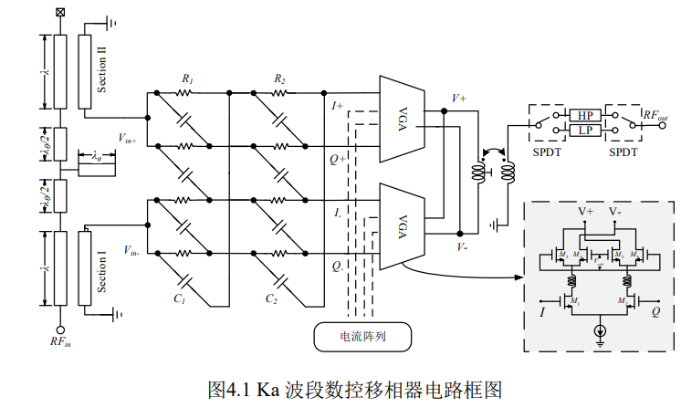

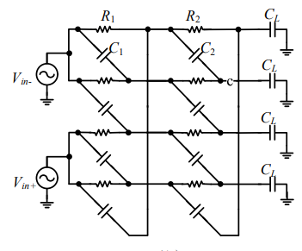
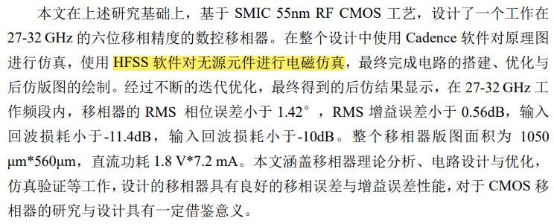
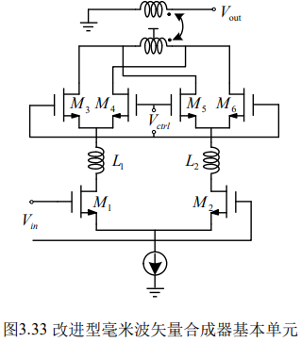
2、项目内容
主要参考的文献
西安电子科技大学 2022
Type II型多相滤波器

Slide 7
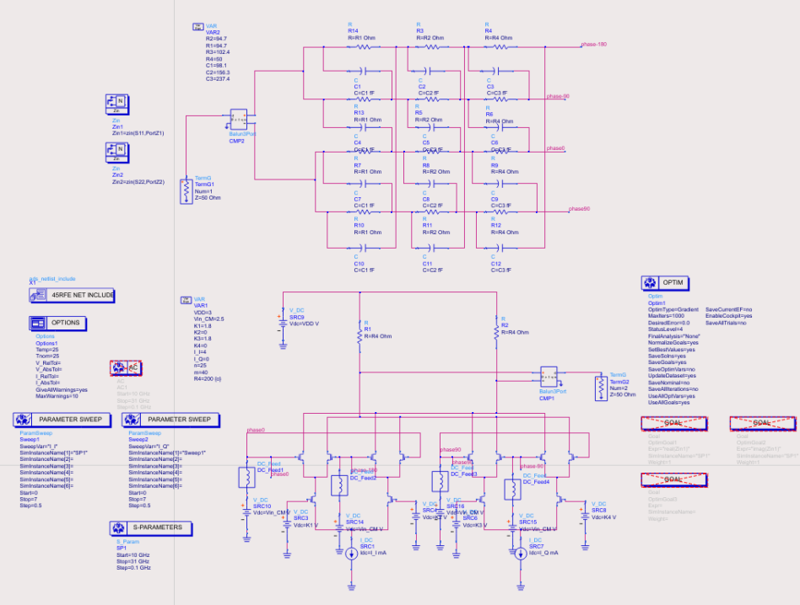
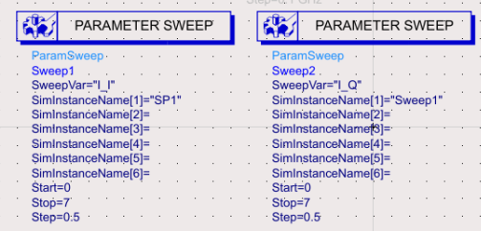
3、研究进展
偏置电压：
VDD：3V
Vin_CM：2.5V
Vb：1.8V
晶体管宽长比：
第一层：W/L=40um/40nm
第二层：W/L=80um/40nm
正交信号生成电路+矢量合成电路功能复现：
I/Q两路尾电流分别从0mA扫描至7mA

Slide 8
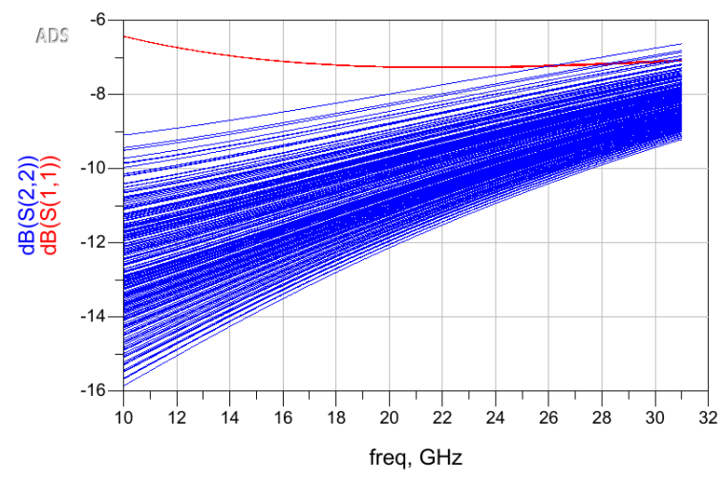
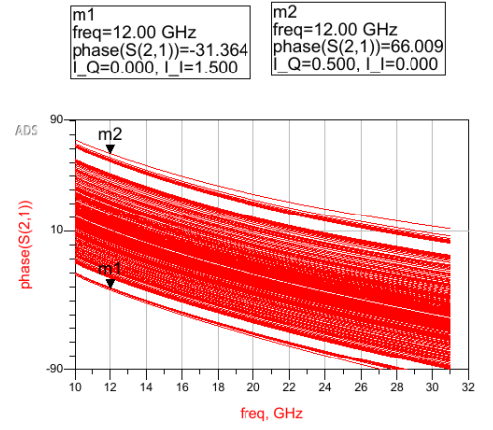
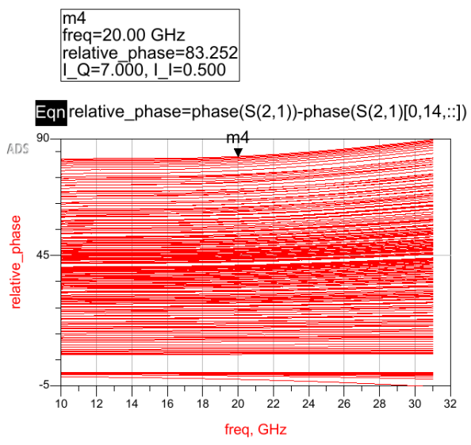
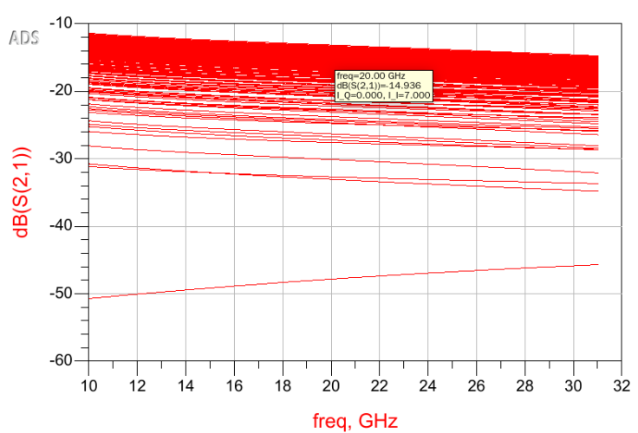
3、研究进展
正交信号生成电路+矢量合成电路功能复现：

Slide 9
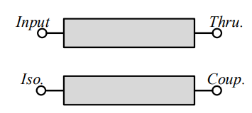
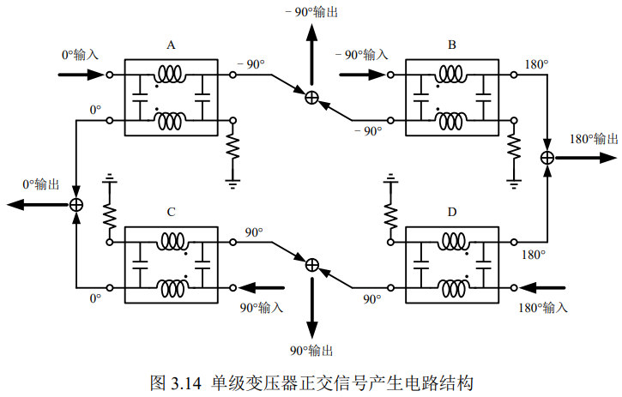
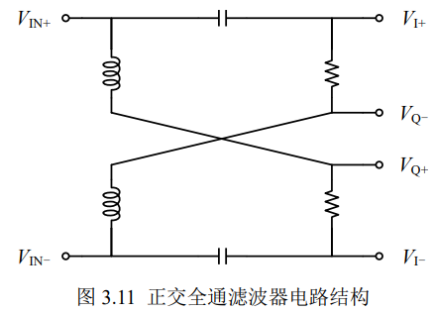
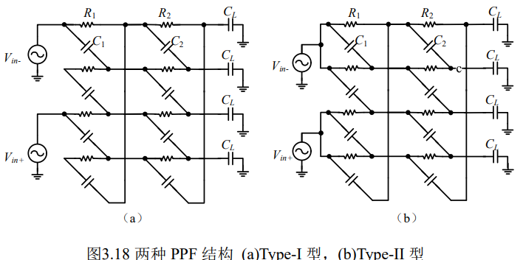
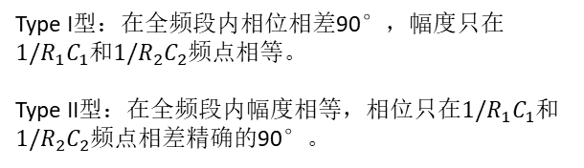
3、研究进展
正交信号发生器主要有四种结构：正交耦合器结构、变压器结构、LC全通滤波网络与RC多相滤波网络
耦合线式耦合器有着较宽的带宽和较高的耦合系数，但其结构通常受限于占用面积太大。
变压器结构正交信号产生电路主要由3dB耦合器构成，但实现宽带需要多级级联，占用面积较大。
LC全通滤波器插入损耗低，且全频段内正交信号幅度一致，但极易受负载影响，相位误差较大。
Type I型：在全频段内相位相差90°，幅度只在$1/R_{1}C_{1}$和$1/R_{2}C_{2}$频点相等。
Type II型：在全频段内幅度相等，相位只在$1/R_{1}C_{1}$和$1/R_{2}C_{2}$频点相差精确的90°。

Slide 10
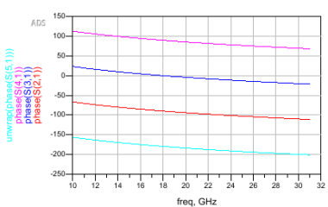
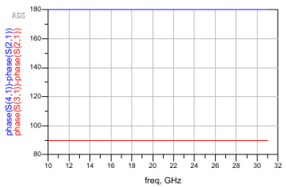
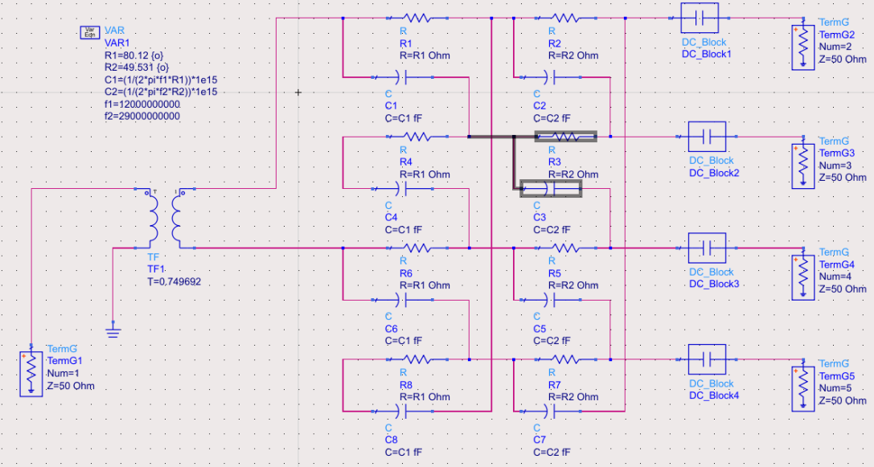
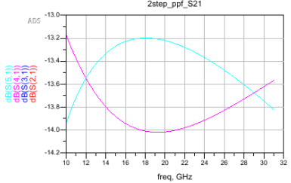
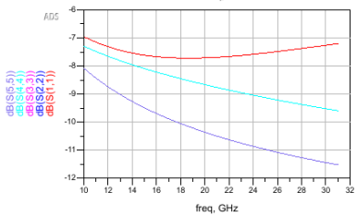
3、研究进展
正交信号产生单元
二阶Type I型多相滤波器

Slide 11
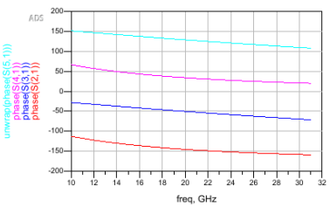
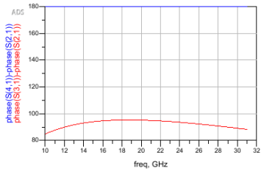
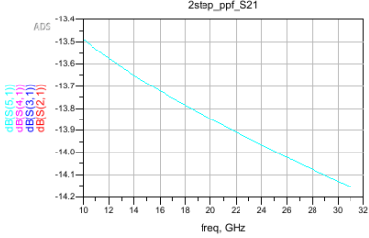
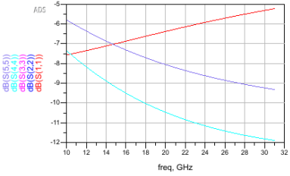
3、研究进展
正交信号产生单元
二阶Type II型多相滤波器

Slide 12
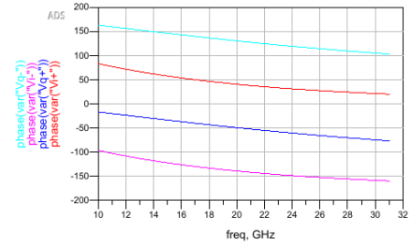
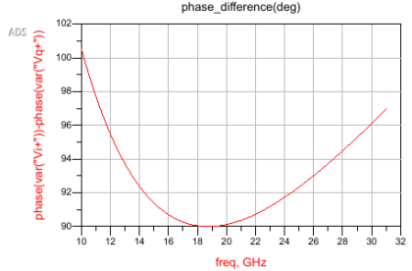
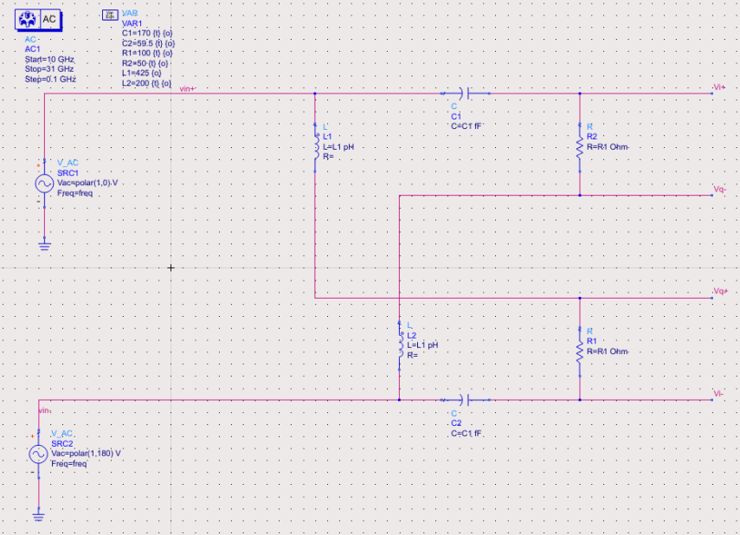
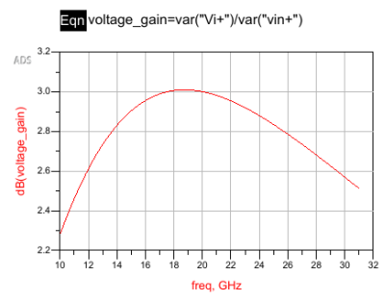
3、研究进展
正交信号产生单元
LC全通滤波器

Slide 13
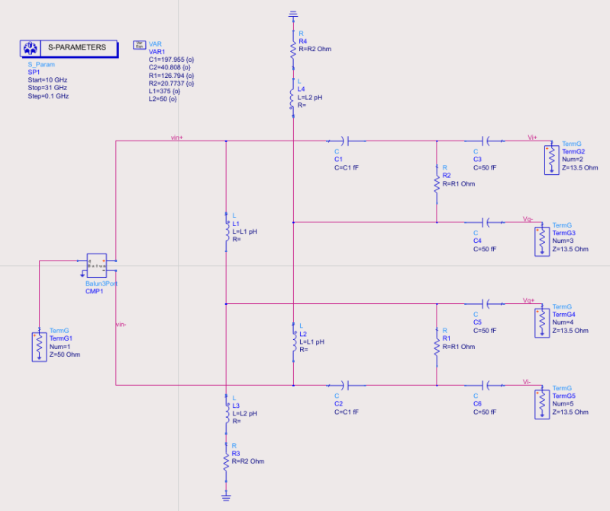
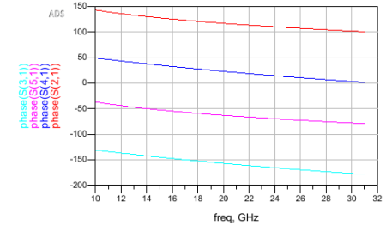
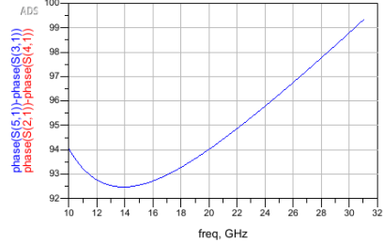
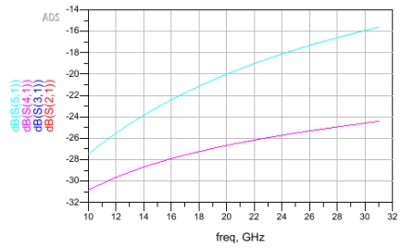
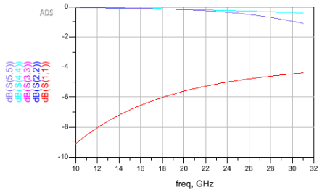
3、研究进展
正交信号产生单元
LC全通滤波器——S参数仿真
矢量合成单元负载

Slide 14
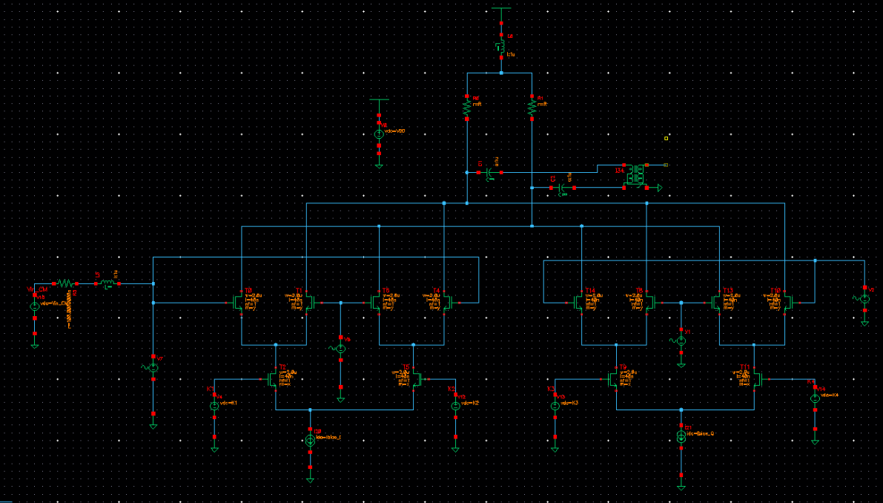
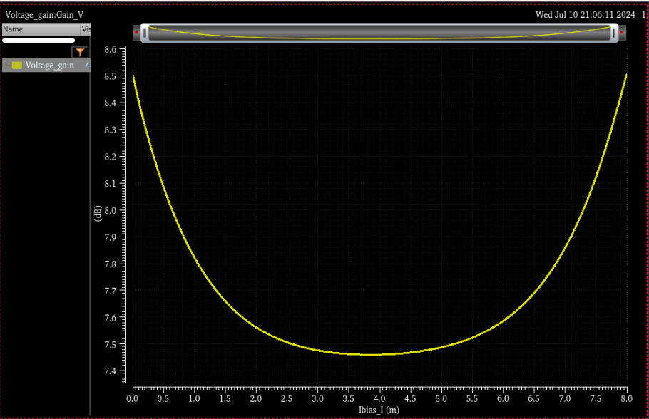
3、研究进展
偏置电压：
VDD：3V
Vin_CM：1.3V
Vb：0.5V
晶体管宽长比：
第一层：W/L=30um/40nm
第二层：W/L=60um/40nm
调节电阻负载的矢量合成单元的性能
观察矢量合成单元增益：
保证两路吉尔伯特单元尾电流之和(设置为8mA)不变，调节尾电流之比，得到电压增益如下：
Vin_CM：1.3V
Vb：0.5V
参数扫描过程中控制I_I+I_Q=8mA，将I_I从0mA扫描至8mA。

Slide 15
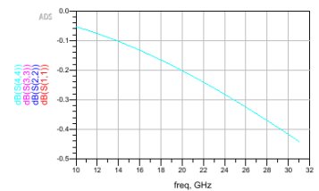
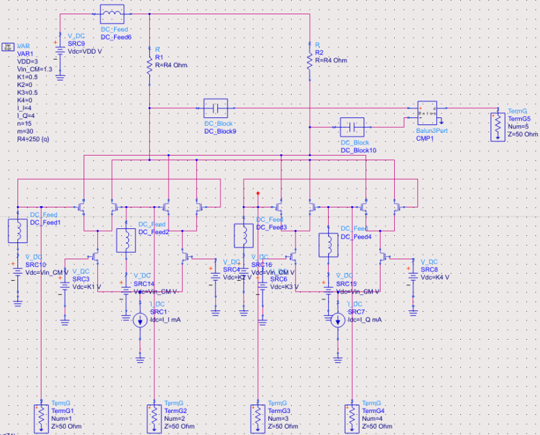
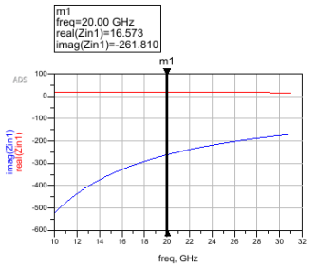
3、研究进展
电阻负载的矢量合成单元的性能

Slide 16
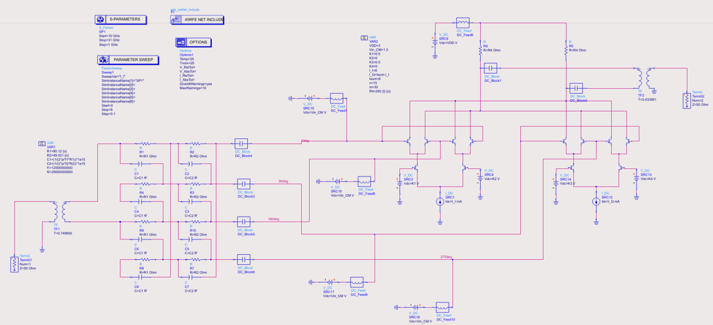
3、研究进展
正交信号生成电路+矢量合成电路功能复现：采用Type I型多相滤波器——全频段相位精确相差90°。

Slide 17
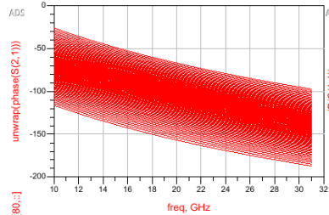
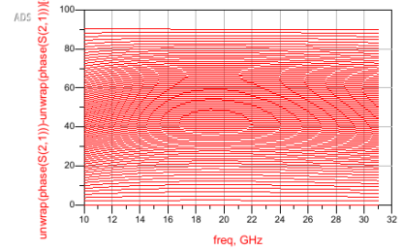



3、研究进展
正交信号生成电路+矢量合成电路功能复现：采用Type I型多相滤波器——全频段相位精确相差90°。
参数扫描过程中控制I_I+I_Q=8mA，将I_I从0mA扫描至8mA，每次扫描间隔为0.1mA。

Slide 18

3、研究进展
正交信号生成电路+矢量合成电路功能复现：采用Type II型多相滤波器——全频段幅度相同，相位仅在特殊频点精确相差90°。

Slide 19





3、研究进展
正交信号生成电路+矢量合成电路功能复现：采用Type II型多相滤波器——全频段幅度相同，相位仅在特殊频点精确相差90°。
参数扫描过程中控制I_I+I_Q=8mA，将I_I从0mA扫描至8mA，每次扫描间隔为0.1mA。

Slide 20



3、研究进展
基于55nm CMOS工艺的6bit 6-18GHz数控移相器
电子科技大学 2020年
利用一阶3dB耦合线替代RC多相滤波器的第一级网络，理论上的插损IL小于两阶 PPF 级联的正交信号发生器，集成度高于完整的两阶耦合线。同时，第二级采用 RC多相滤波器结构，使得正交信号发生器对负载电容敏感程度也较低。

Slide 21

3、研究进展
耦合线与RC多相滤波器级联的正交信号发生器

Slide 22





3、研究进展
耦合线与RC多相滤波器级联的正交信号发生器

Slide 23





3、研究进展
正交信号生成电路+矢量合成电路功能复现：采用耦合线与RC多相滤波器级联的正交信号发生器。

Slide 24
3、研究进展
正交信号生成电路+矢量合成电路功能复现：采用Type I型多相滤波器——全频段相位精确相差90°。

Slide 25
4、待解决的问题
1、移相器S21较低的原因：输出匹配没有做好，输出阻抗随尾电流变化明显。
2、尾电流阵列的实现

Slide 26
谢谢

